Slide 1

Организация взаимодействия учителя-логопеда с родителями
в рамках инклюзивного образования
Подготовила: Дейтина Мария Геннадьевна,
учитель-логопед
МБДОУ № 34 «Берёзка»

Slide 2
Эффективные формы и виды взаимодействия
учителя-логопеда с родителями
Цель: Повышение психолого-педагогической культуры родителей и улучшение результатов работы по развитию и коррекции речи детей.
1. Беседы.
2. Консультации
Общие
Индивидуальные
Консультации на сайте ДОУ
Примерные темы консультаций: «Почему наши дети плохо говорят», «Что такое общее недоразвитие речи?» «Чем занять ребенка дома», «Нужно ли родителям обучать детей чтению», и др.
Консультации содержат только необходимый родителям конкретный материал и проводиться не для “галочки”, а для пользы дела.

Slide 3
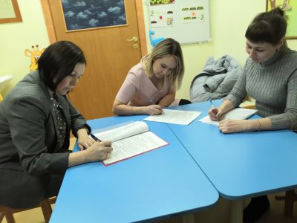
3. Анкетирование

Slide 4
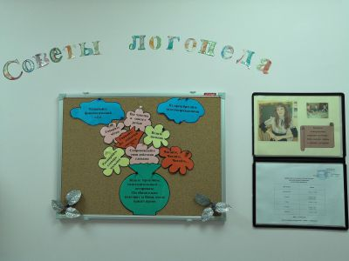
4. Речевой уголок «Советы логопеда»

Slide 5


5. Интернет ресурсы
- Электронная почта
Viber
информация до родителей доносится без искажения. И можно сразу же получить ответ.
можно быстро собрать информацию для отчёта, не затрачивая при этом время на телефонные звонки.
родителям отправляются видеоролики фрагментов занятий, рекомендации для визуального подкрепления при выполнении
домашних заданий по закреплению поставленных звуков.
родителям отправляются видеоролики фрагментов занятий, рекомендации для визуального подкрепления при выполнении
домашних заданий по закреплению поставленных звуков.

Slide 6
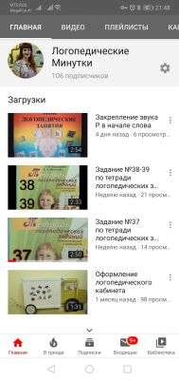

6. Рубрика “Логопедические Минутки” на канале YouTub

Slide 7
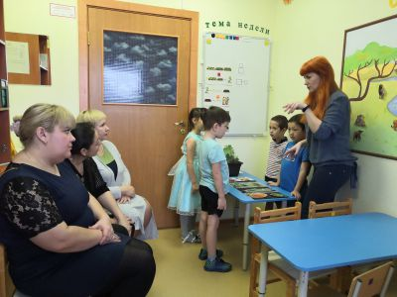
7. Открытые занятия.
Позволяют родителям познакомиться с приемами проведения игр и упражнений с детьми, увидеть уровень успеваемости своего ребенка, в сравнении с другими детьми.

Slide 8
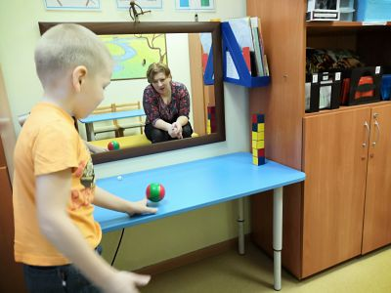
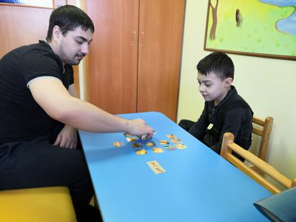
8. Занятия-практикумы.
Просмотр индивидуальных занятий логопеда, где могут родители познакомиться с игровыми приёмами, которые могут использовать при выполнении домашних заданий и поиграть вместе с ребёнком в речевые игры.

Slide 9
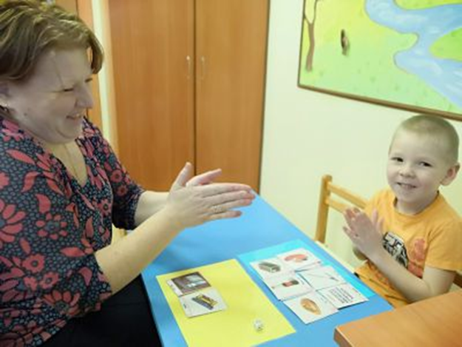
Взрослые обучаются практическим приёмам работы с ребёнком.
Получают положительные эмоции.

Slide 10
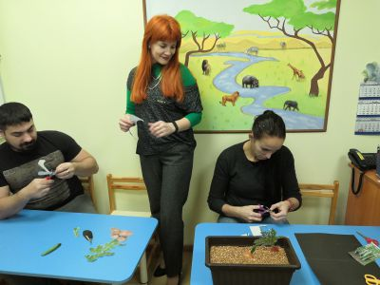
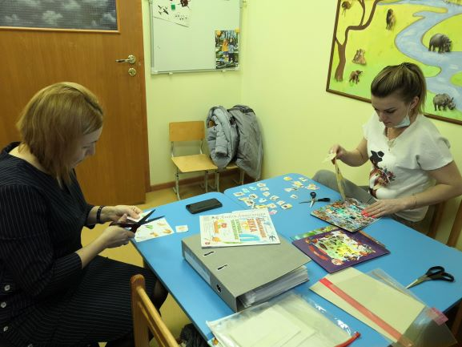
8. Логопедическая мастерская.

Slide 11
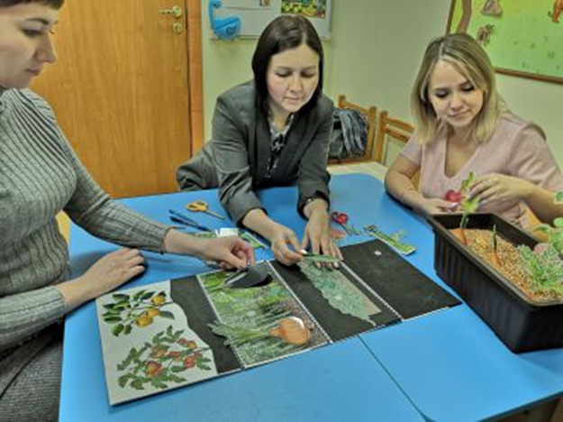
Изготовливление наглядно-дидактических пособия, речевых игр, которые используются на занятии, а так же выдаются домой на выходные.

Slide 12
Спасибо за внимание!

